Slide 1
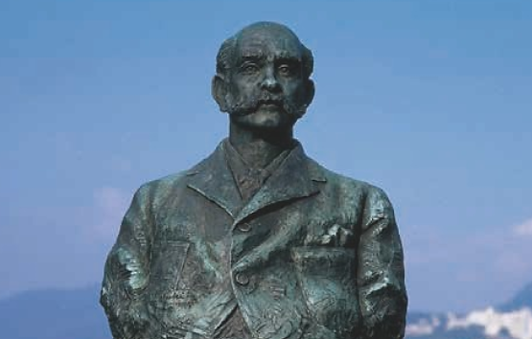
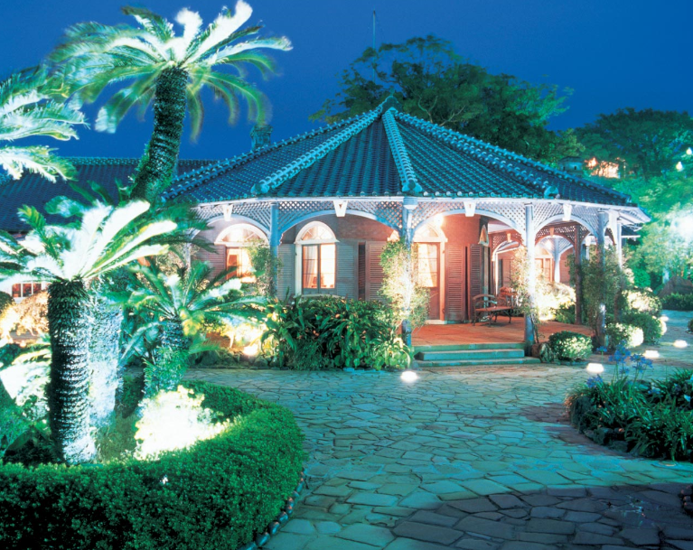
幕末・明治維新後の日本 〜幕末の日本に大きな影響を与えた 「トーマス・ブレーク・グラバー」〜
幕末の長崎は、グラバーを抜きに語ることはできません。1838年、スコットランドで沿岸警備隊員の息子として生まれたトーマス・ブレーク・グラバー。同じスコットランド人K・R・マッケンジー経営の貿易支社に勤務したのち1861年に「グラバー商会」を創立。日本の時代の流れを見抜いたグラバーは坂本龍馬をはじめとする、長州や薩摩などの藩士達と交流を深めながら、幕府や各藩に武器や船舶、機械類などを販売し、幕末の日本に大きな影響を与えました。
幕末とグラバー
■長崎にやってきたスコットランド出身の貿易商人
グラバーは1859年に上海経由で長崎へ来航し、同じスコットランド人
K・R・マッケンジー経営の貿易支社に勤務していましたが、二年後、マッケンジーが長崎から去ると、彼の事業を引き継いで「グラバー商会」を設立します。当時、東アジア最大の商社だったジャーディン・マセソン商会の長崎代理人となりました。
1865年には、大浦海岸でわが国初の蒸気機関車「アイアン・デューク号」を走らせ、目にした日本人には大きなインパクトを与えました。
旧グラバー住宅

Slide 2
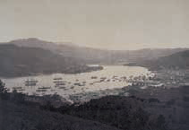
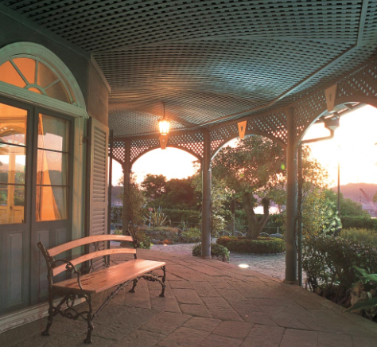
幕末・明治維新後の日本 〜幕末の日本に大きな影響を与えた 「トーマス・ブレーク・グラバー」〜
幕末とグラバー
■明治維新に大きな影響を与えたグラバー
当初は生糸や茶の輸出を中心として扱っていましたが幕末の政治的混乱に着目。
時代の流れを見抜いたグラバーは坂本龍馬をはじめとする、長州や薩摩などの藩士達と交流を深めながら倒幕派を支援し武器や弾薬を販売するようになります。また、薩摩藩の五代友厚（ごだいともあつ）・森有礼（もりありのり）・寺島宗則（むねのり）・長澤鼎（ながさわかなえ）らの海外留学、長州五傑（ちょうしゅうごけつ）のイギリス渡航に影響を与えたといわれています。亀山社中とも貿易を行い、幕末の政変に大きな影響を与えました。
鍋冠山から望む長崎港 （長崎大学付属図書館所蔵）
旧グラバー住宅

Slide 3
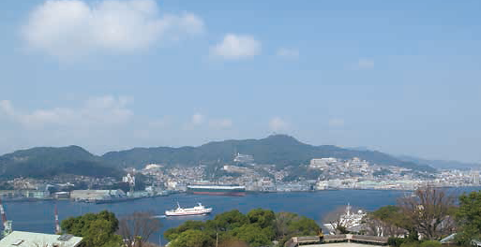
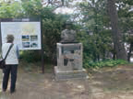
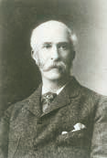
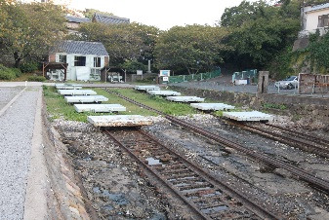
幕末・明治維新後の日本 〜優れた経営能力を発揮 「日本の近代化に貢献したグラバー」〜
グラバーは明治維新後も日本に留まり、実業家として活躍。その生涯を日本で終えました。
大型船舶の修理のため小菅修船場を建設、海外の船舶用燃料としての石炭の需要の高まりに対応するため、日本最初の蒸気機関による竪坑（たてこう）である北渓井坑をつくるなど日本の炭鉱近代化に貢献しました。
また、三菱に入ってからも閉鎖した横浜のビール醸造所を購入し、「ジャパン・ブルワリー・カンパニー」を設立、これが今の
「キリンビール」です。
生涯を日本で終えたスコットランド人貿易商
旧グラバー住宅から見下ろす長崎の町並み
■明治維新後のグラバー
1881年、三菱の岩崎彌太郎が高島炭坑を買収してからも経営に当たりました。また1885年以後は三菱の相談役として活躍し、経営危機になったスプリング・バリー醸造所を再建し、経営参加することを岩崎に勧めて後の麒麟麦酒（現・キリンビール）の基礎を築くなど、日本の近代化に大きく貢献しました。
日本政府は、1908年、外国人として初めての勲二等旭日重光章（くんにとうきょくじつじゅうこうしょう）を贈って彼の功績をたたえています。東京の自宅で1911年、73歳の生涯を閉じたグラバーは、家族と共に長崎市の坂本国際墓地に埋葬されています。
グラバーは明治維新後も造幣寮の機械輸入に関わるなど明治政府との関係を深めましたが、倒幕のため、諸藩からの資金回収が滞ったことなどで1870年、グラバー商会は破産します。
高島のグラバー別邸跡
グラバー自身は高島炭坑の実質的経営者として日本に留まり、近代的ドック「小菅修船場（ソロバンドック）」の建設、高島炭坑に近代的な採炭技術を導入した高島炭坑の開発を行いました。
長崎歴史文化博物館所蔵
グラバーの墓は長崎市の坂本国際墓地にある。妻ツルとともに息子の倉場富三郎夫妻と並んで眠っている。
小菅修船場跡（ソロバンドック）
坂本国際墓地

